Slide 1
[SeSac] mini Project3
강연배

Slide 2
목차
01
소개
아키텍쳐
02
03
FE/BE
Cloud
04

Slide 3
모두와 소통할수 있는 애플리케이션
01
02
03
간단한 UI/UX
익명소통창구
AWS 배포
사용자 친화적
간편한 디자인
익명으로 다른사람과
소통할수있는 소통창구
EC2, Lambda, S3, RDS
AWS를 이용한 배포완료

Slide 4
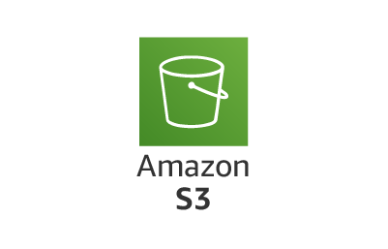
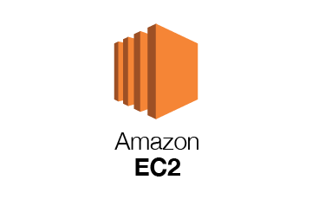


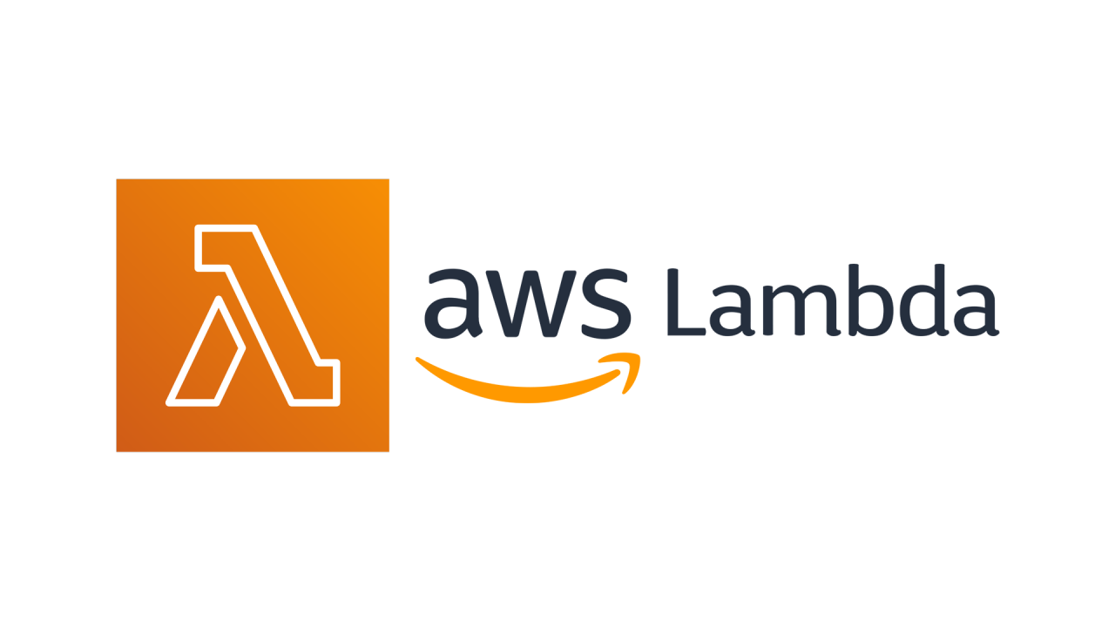
AWS 아키텍쳐
S3
EC2
S3 Bucket 에 React 를 올려 FE로 이용
자주사용하는 Python BE 호출을 업로드
RDS
Lambda
Maria DB 이용
호출시만 사용할수 있는 글작성, 글상세조회, 로그인등 버튼 클릭시 호출되는 함수로 이용

Slide 5
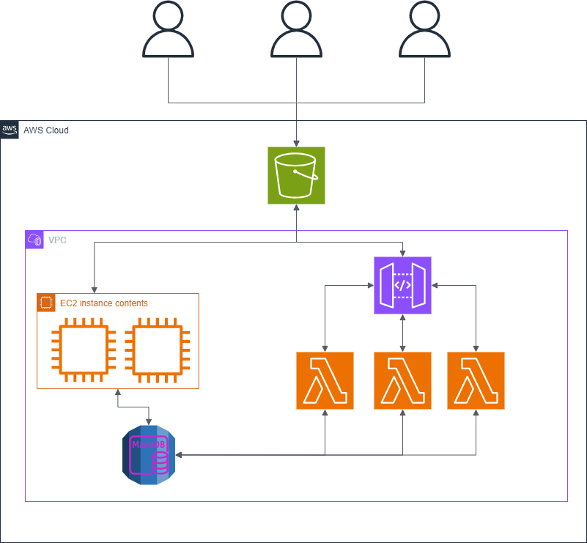


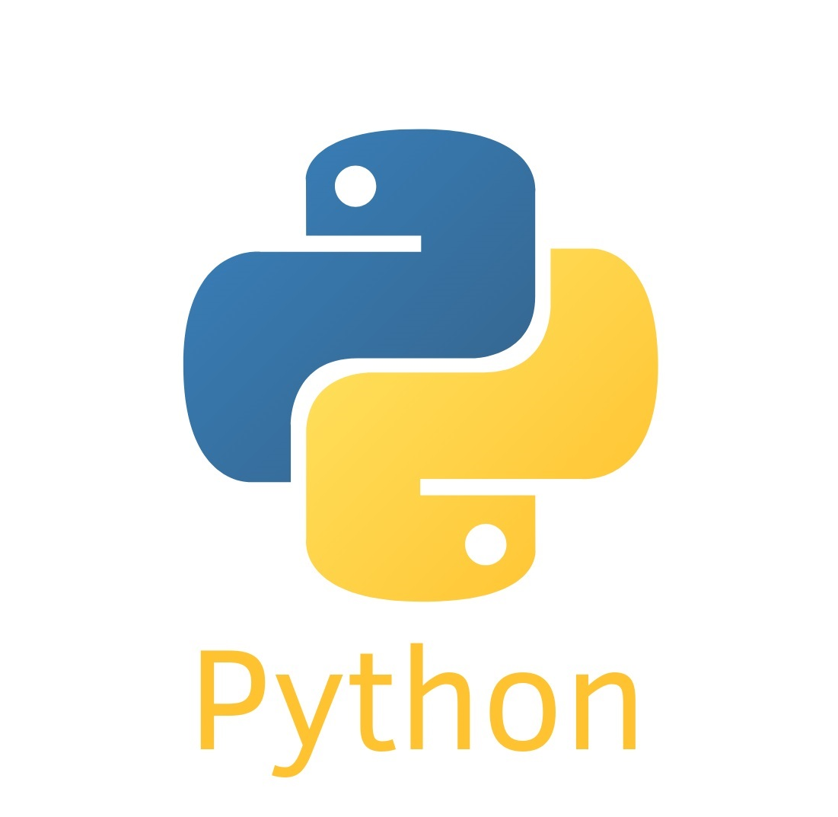
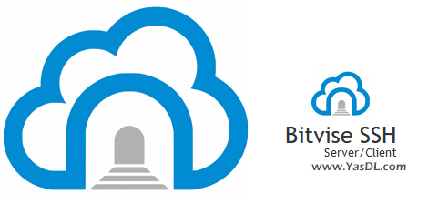
AWS 아키텍쳐 / 작업툴
BE
BEST HOST

Slide 6
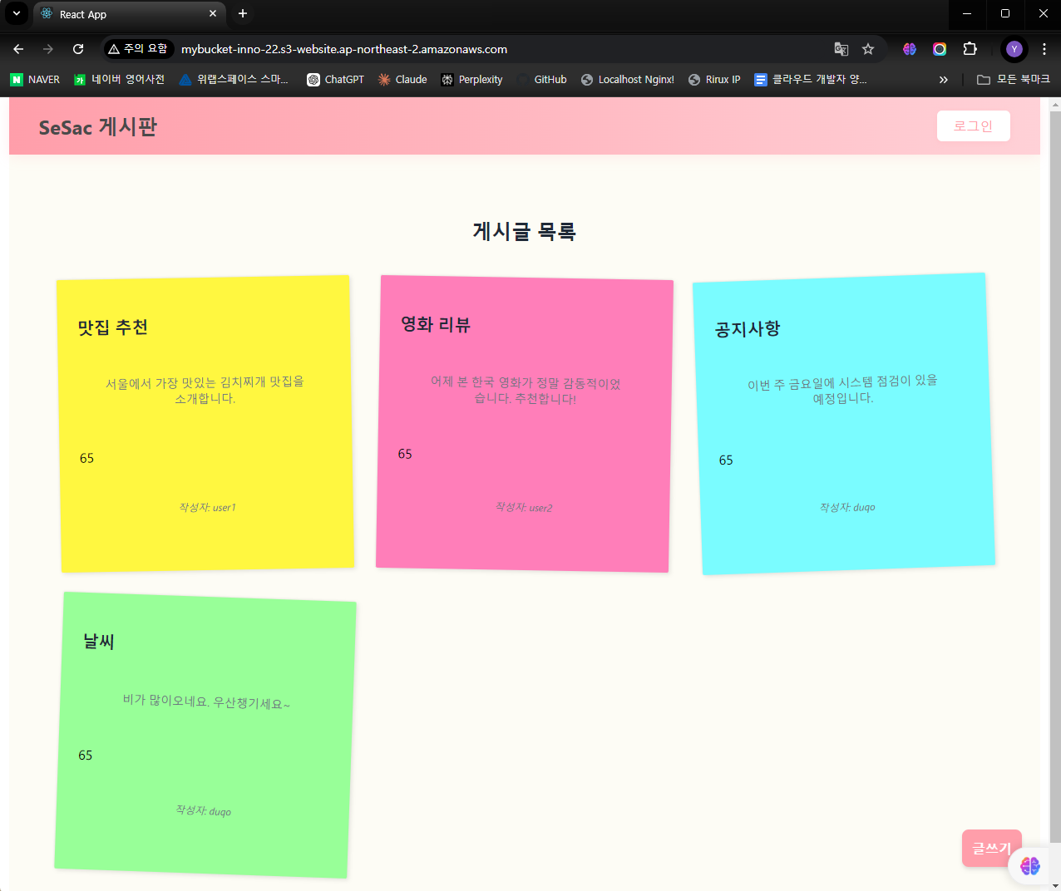
FrontEnd - React
1
2
글목록
로그인
EC2에서 돌아가는 FastAPI와 연결되는 FE
로그인시에만 호출되는 Lambda
3
4
글조회
글작성
글조회시 prams로 글의 id 를 가져와 lambda 함수 호출
글작성시 호출되는 lambda 함수

Slide 7
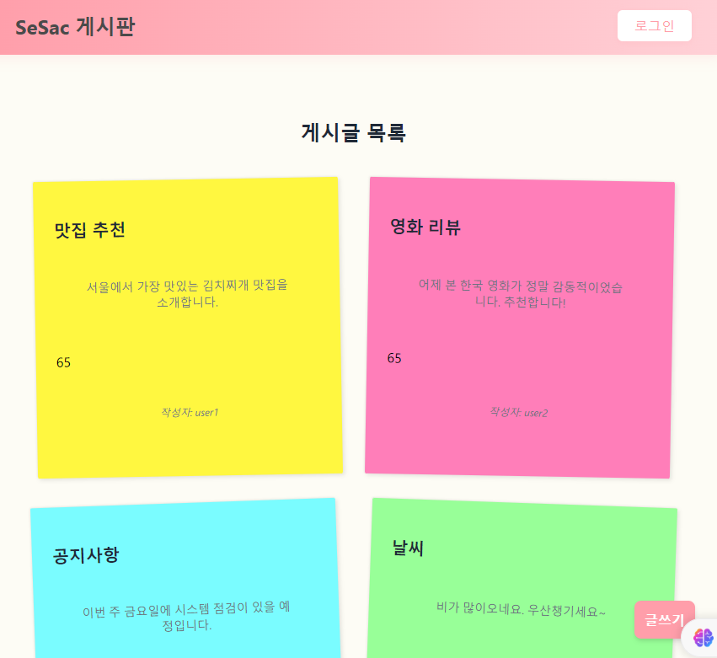
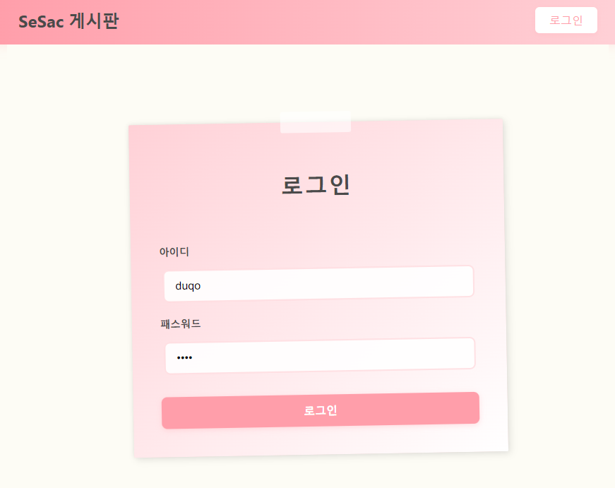
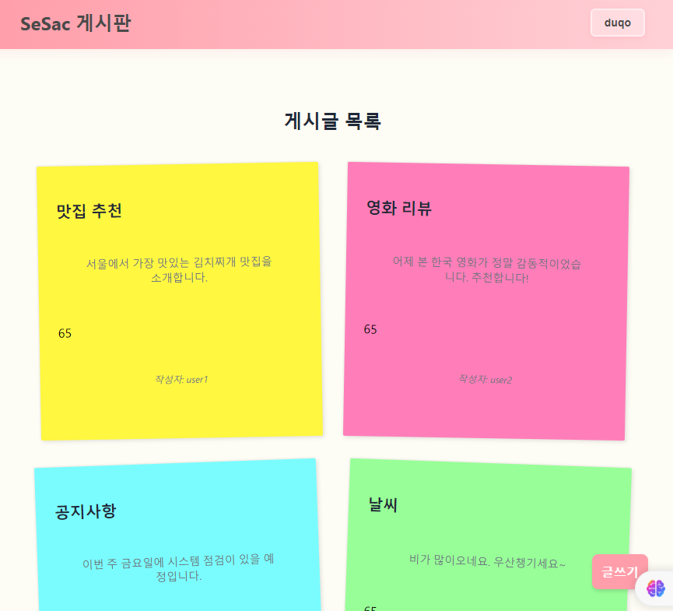
FrontEnd - React
로그인
로그인시에만 호출되는 Lambda

Slide 8
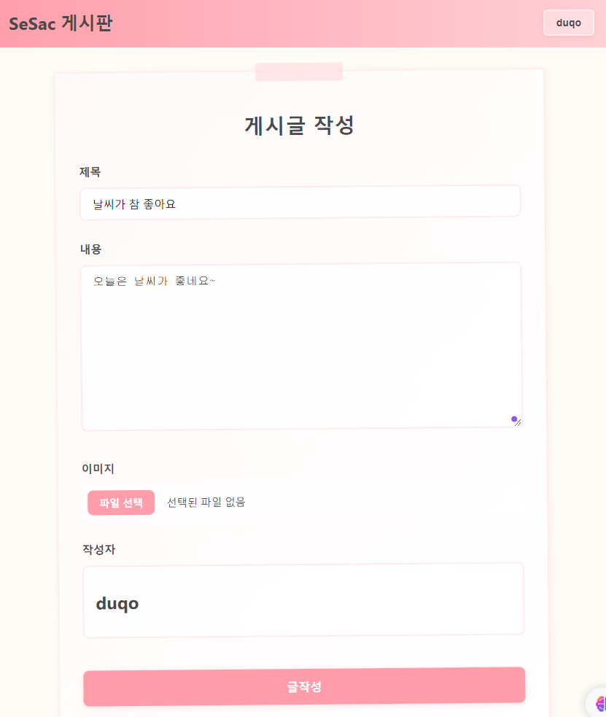
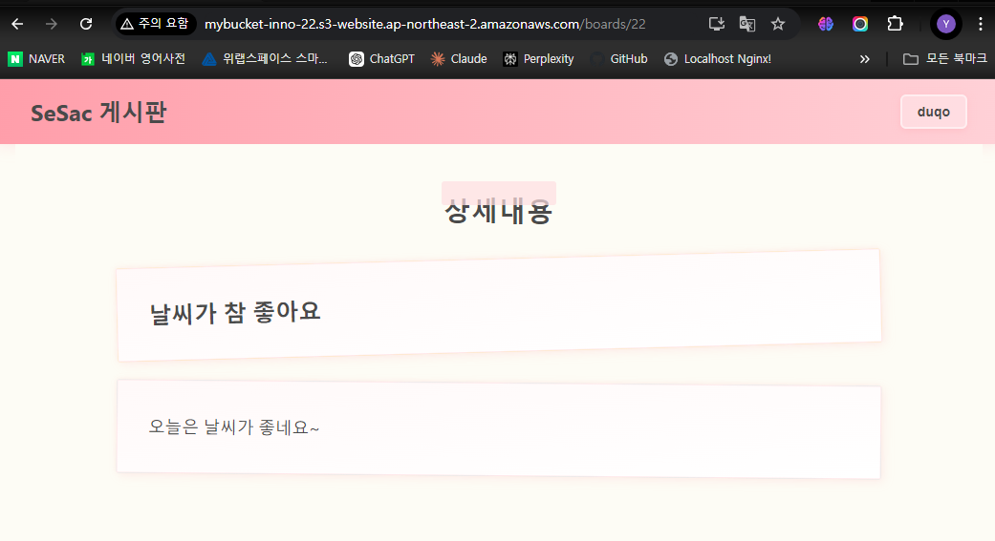
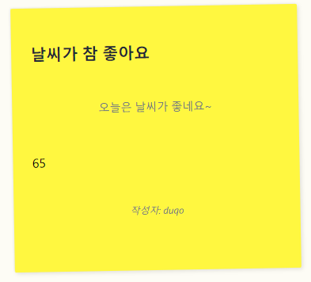
FrontEnd - React
글작성
글조회
글조회시 prams로 글의 id 를 가져와 lambda 함수 호출
글조회시 prams로 글의 id 를 가져와 lambda 함수 호출

Slide 9
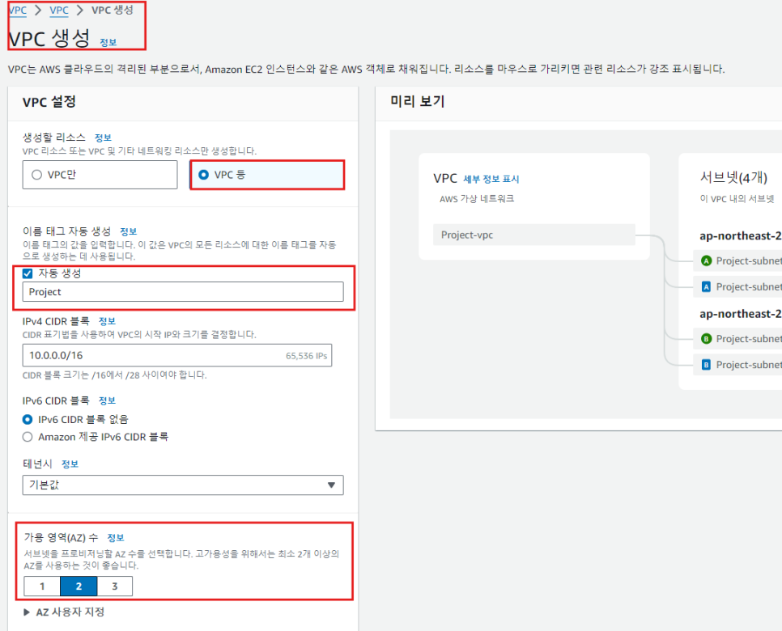
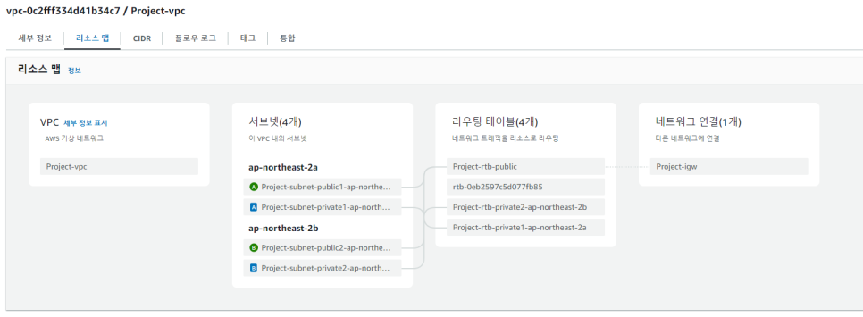
DB – MariaDB(RDS)
DB를 위한 VPC 생성

Slide 10
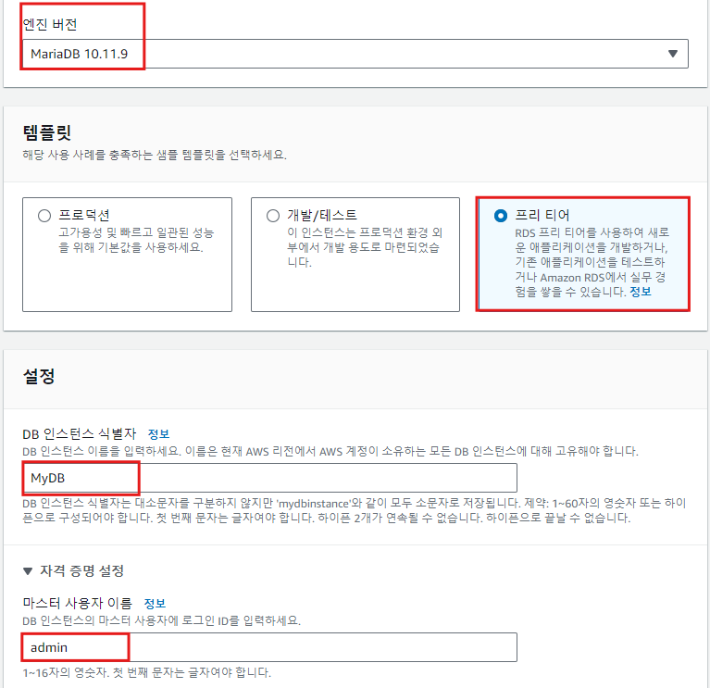
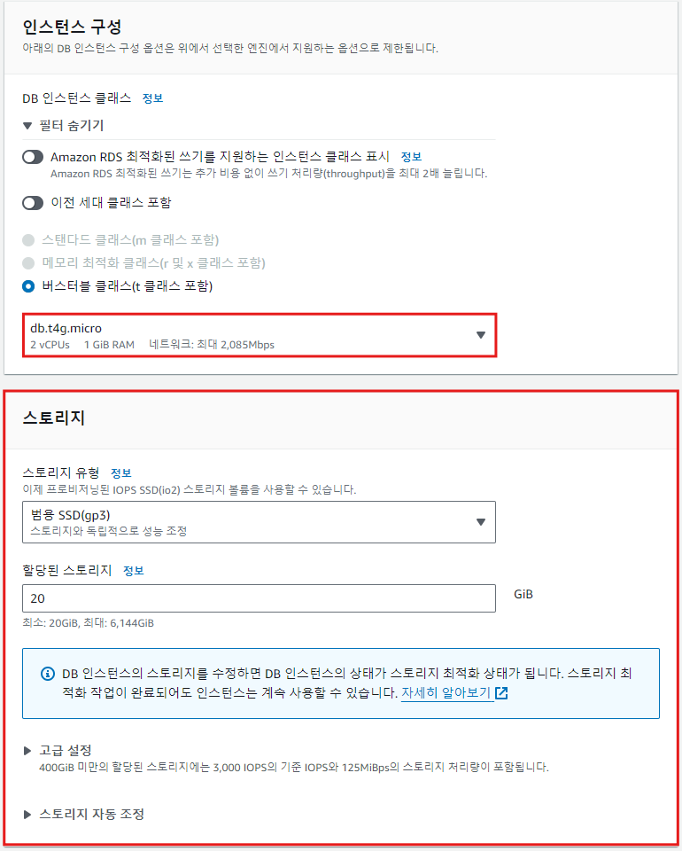
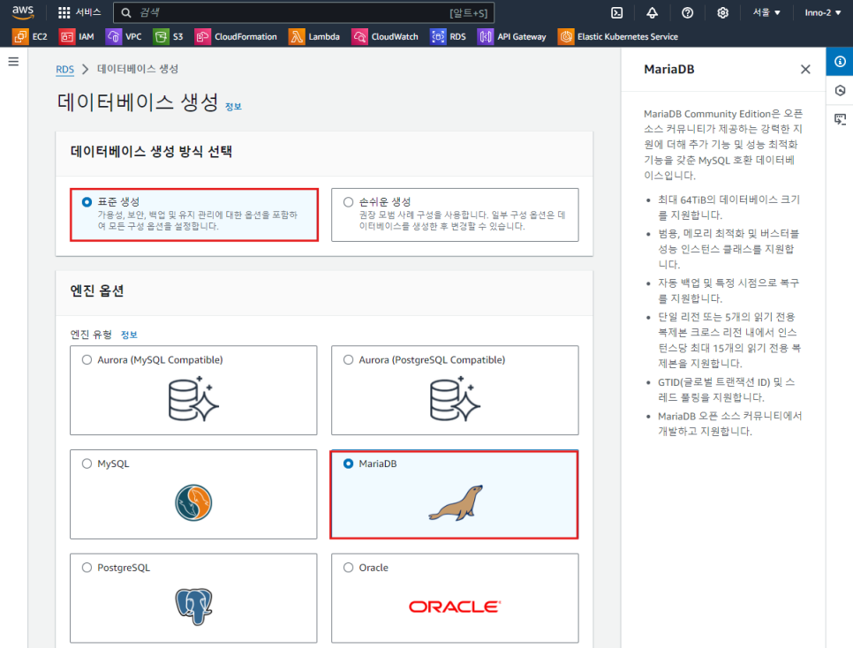
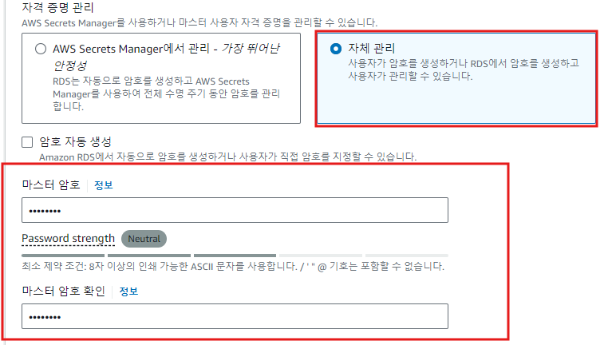
DB – MariaDB(RDS)
DB 생성

Slide 11
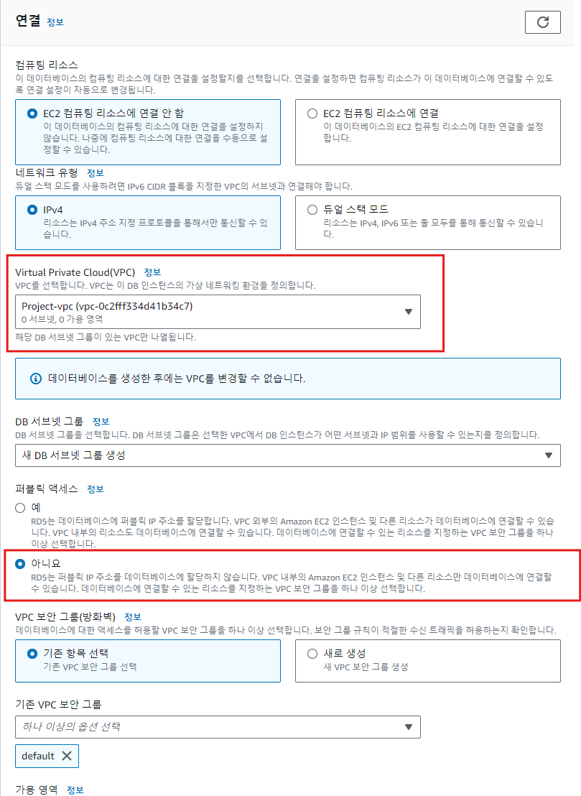
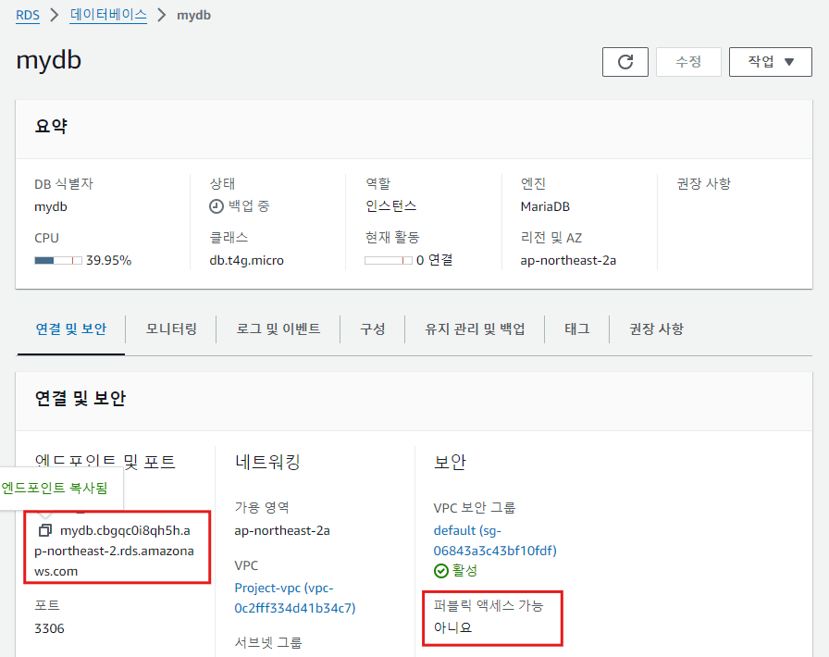
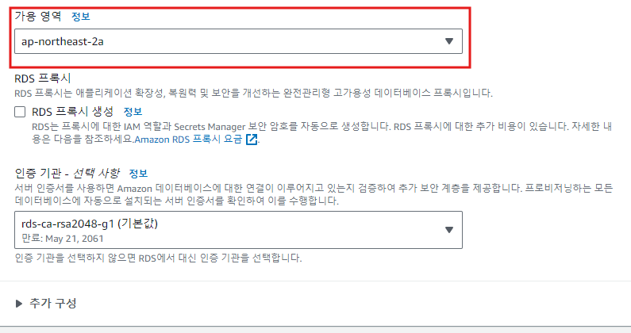
DB – MariaDB(RDS)
베스트호스천
(EC2에서 퍼블릭서브넷 연결)

Slide 12
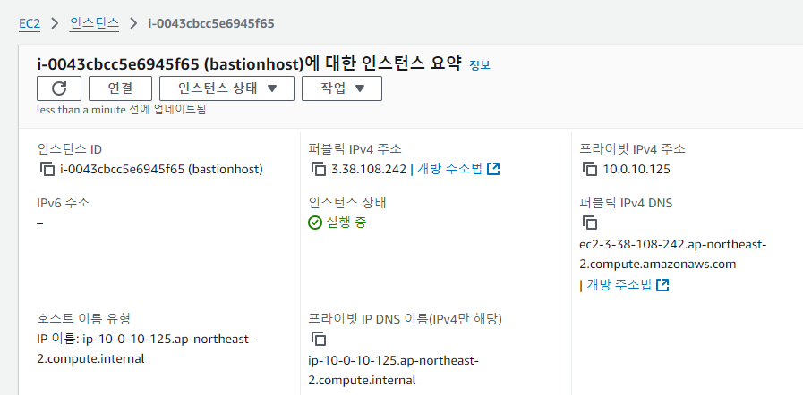
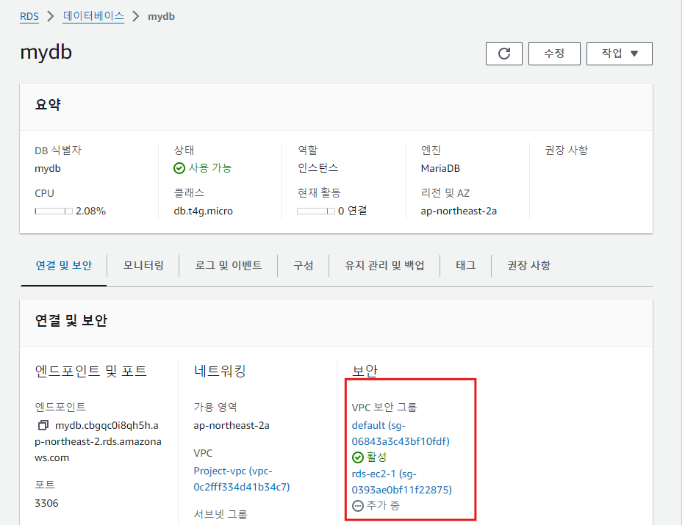
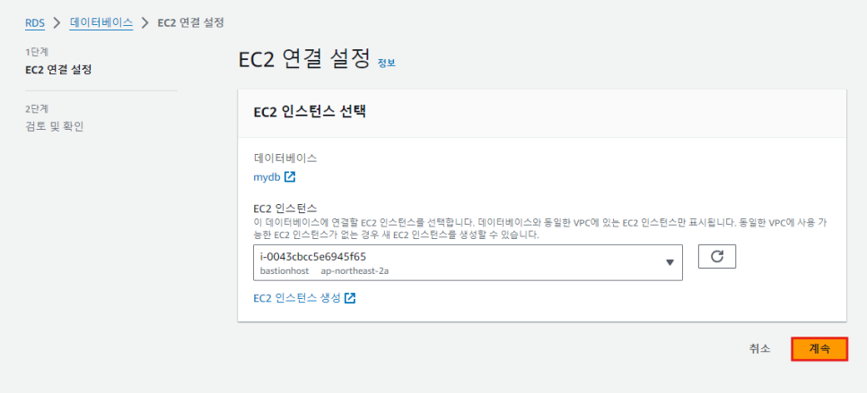
DB – MariaDB(RDS)

Slide 13
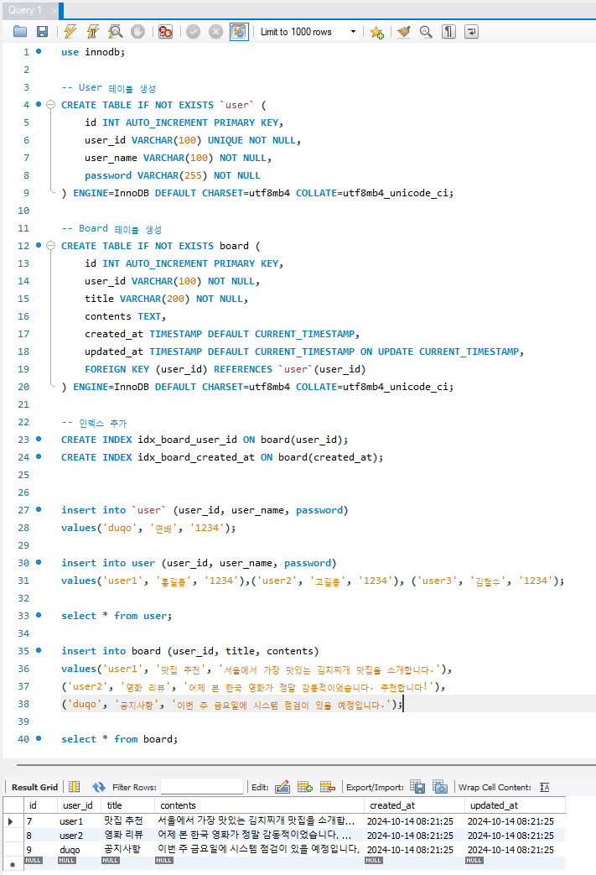
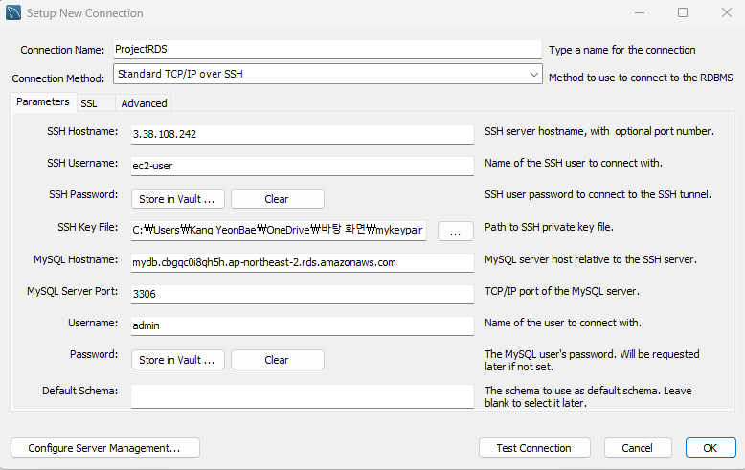
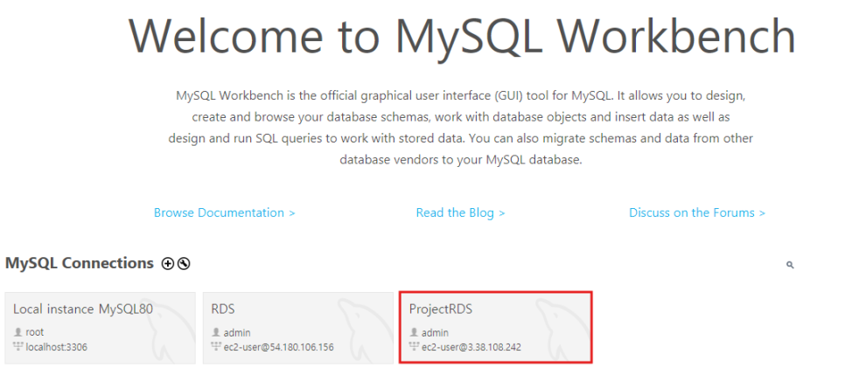
DB – MariaDB(RDS)
테이블 생성
MySQL 연결확인
연결 성공

Slide 14
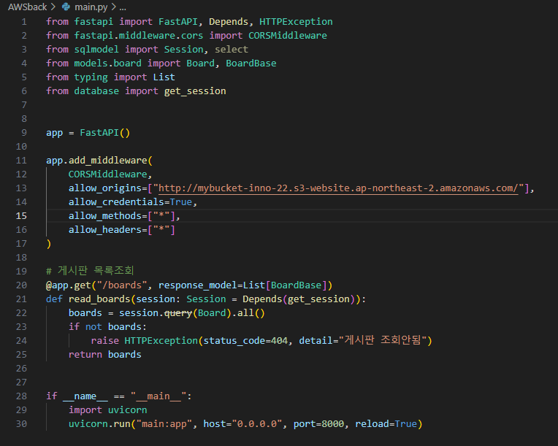
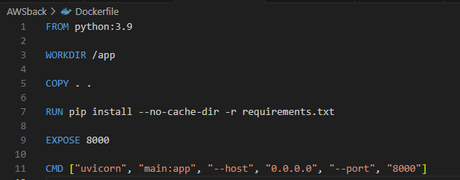
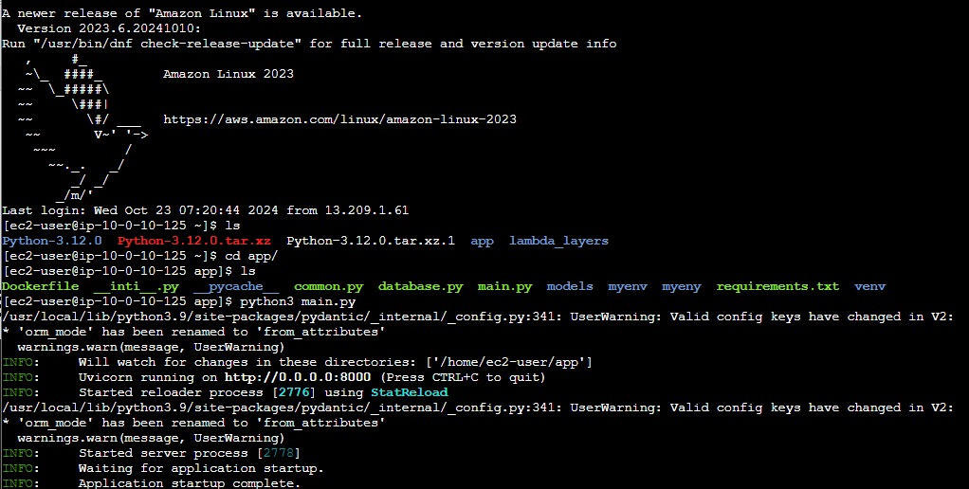
BackEnd – Python(EC2)
EC2 Python 업로드
EC2에 Python, Docker 설치
sudo apt update
sudo apt install build-essential –y
sudo apt install python3.12.0 –y
sudo apt install python3-pip –y
sudo apt install docker.io
sudo apt install docker-compose
Docker image build –t ybkang7951/AWSBack:latest .
Docker push ybkang7951/ AWSBack:latest
Docker pull ybkang7951/ AWSBack:latest
cd app
Python3 main.py
Dockerfile 작성

Slide 15
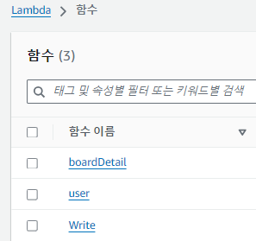
Lambda 함수
boardDetail
게시글 상세조회
1
user
Write
2
로그인(유저정보)
3
새로운 글 작성

Slide 16
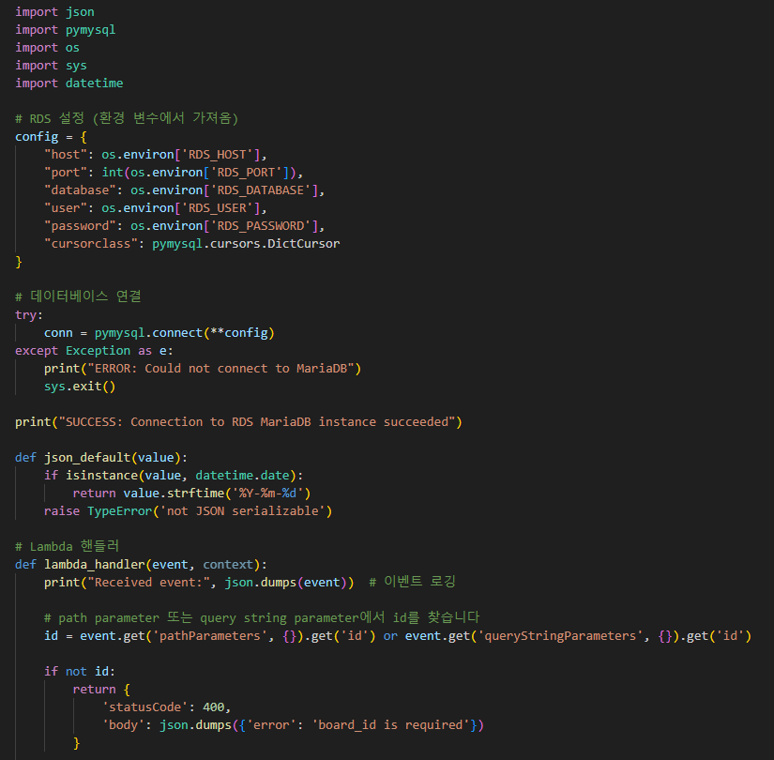
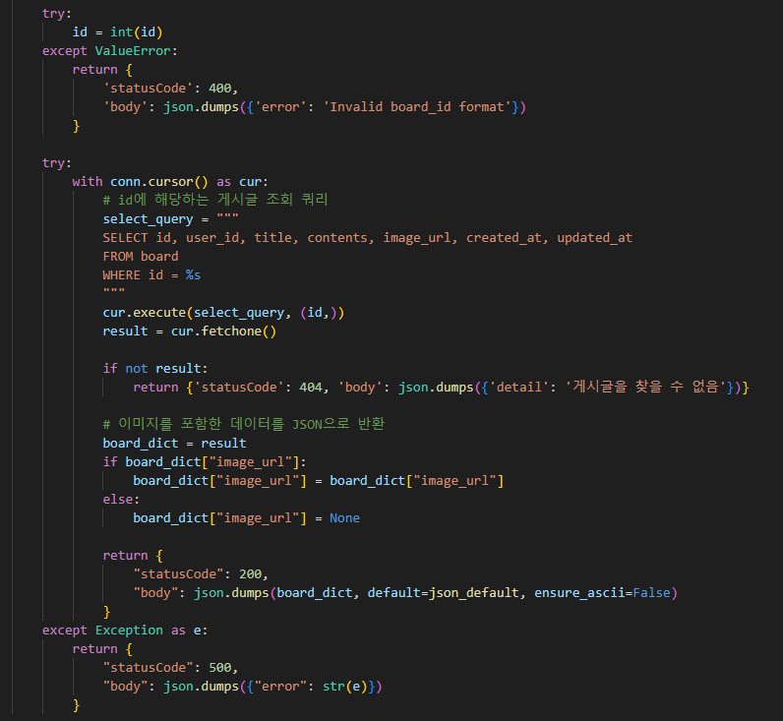
Lamdba 함수 - 코드 소스
1
boardDetail

Slide 17
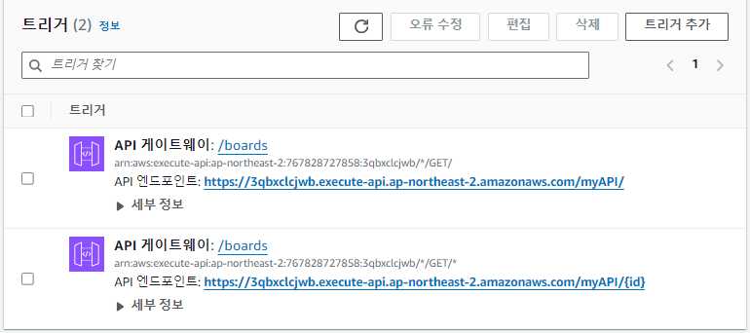
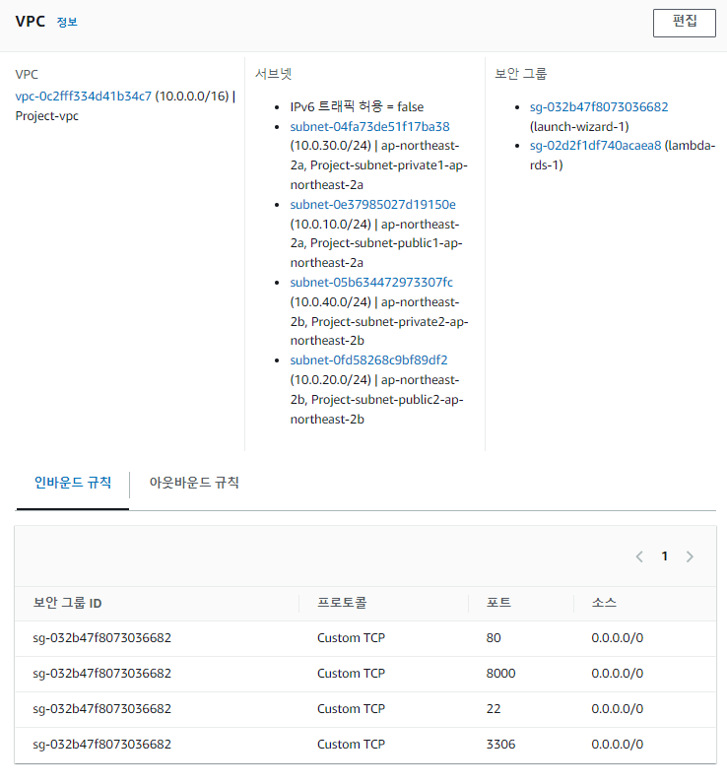
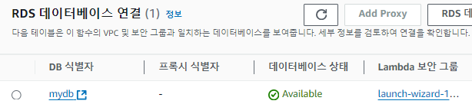
Lamdba 함수 - 구성
1
boardDetail

Slide 18
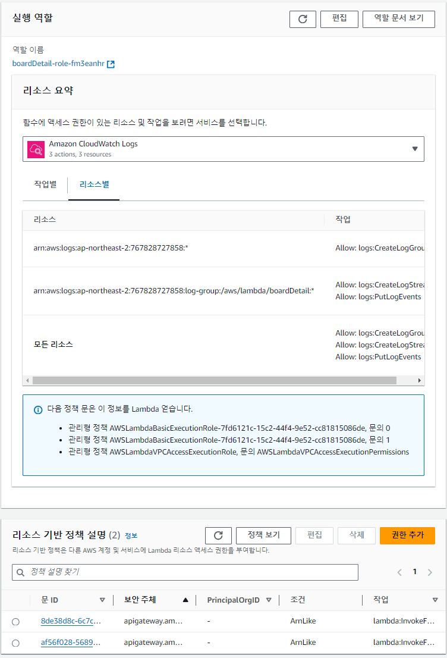
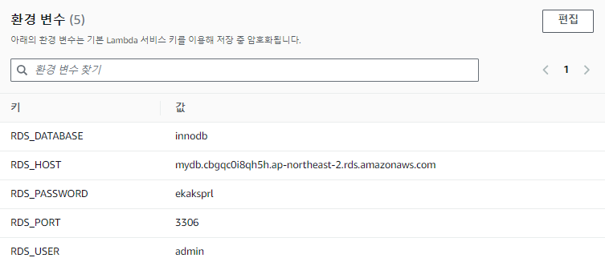
Lamdba 함수 - 구성
1
boardDetail

Slide 19
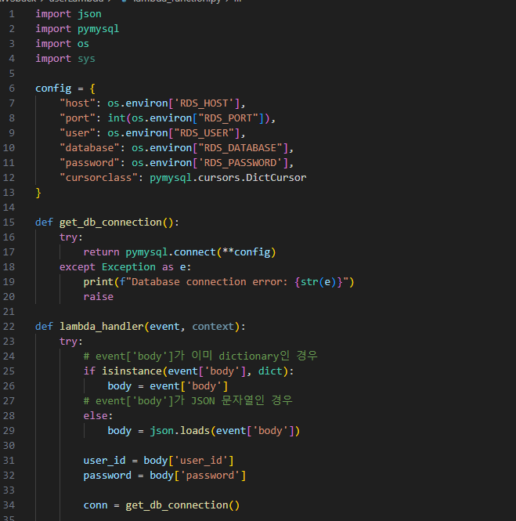
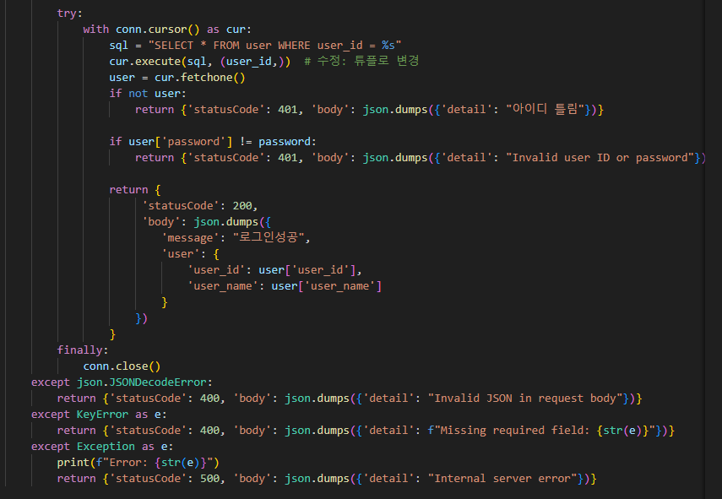
Lamdba 함수 - 코드 소스
2
user

Slide 20
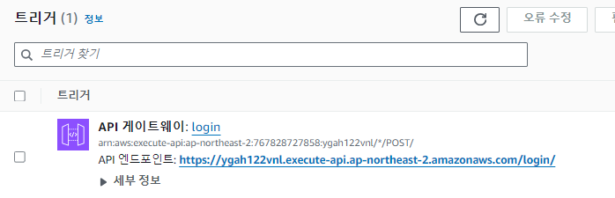
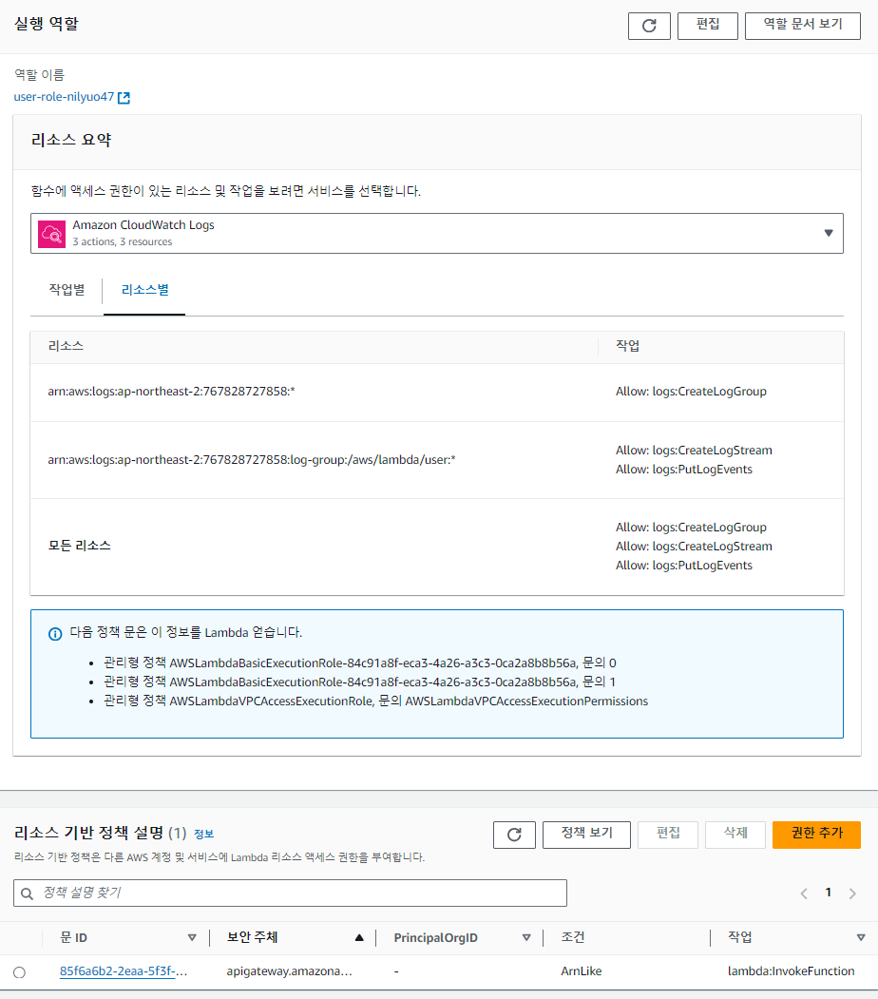
Lamdba 함수 - 구성
2
user

Slide 21
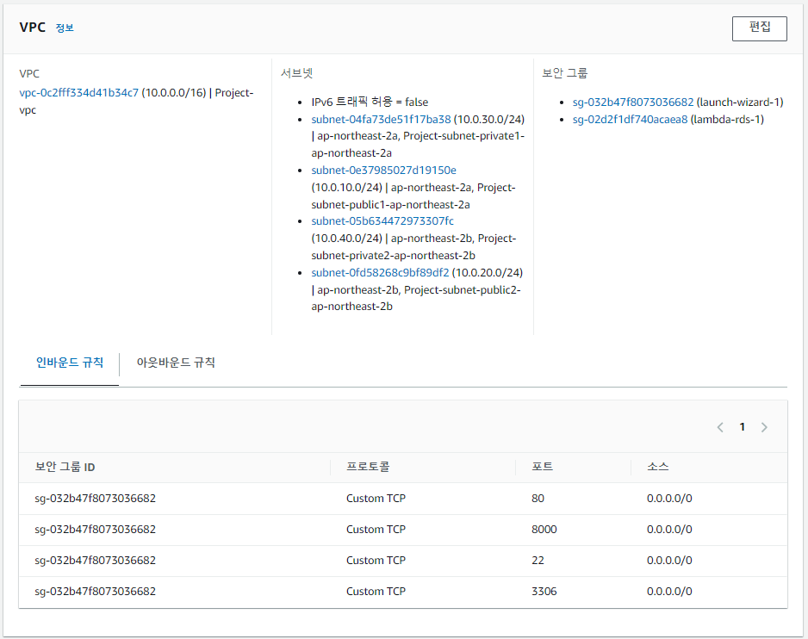
Lamdba 함수 - 구성
2
user

Slide 22
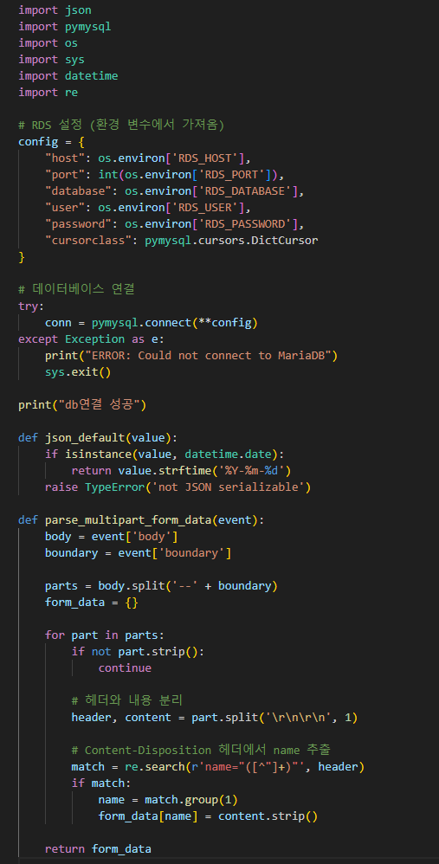
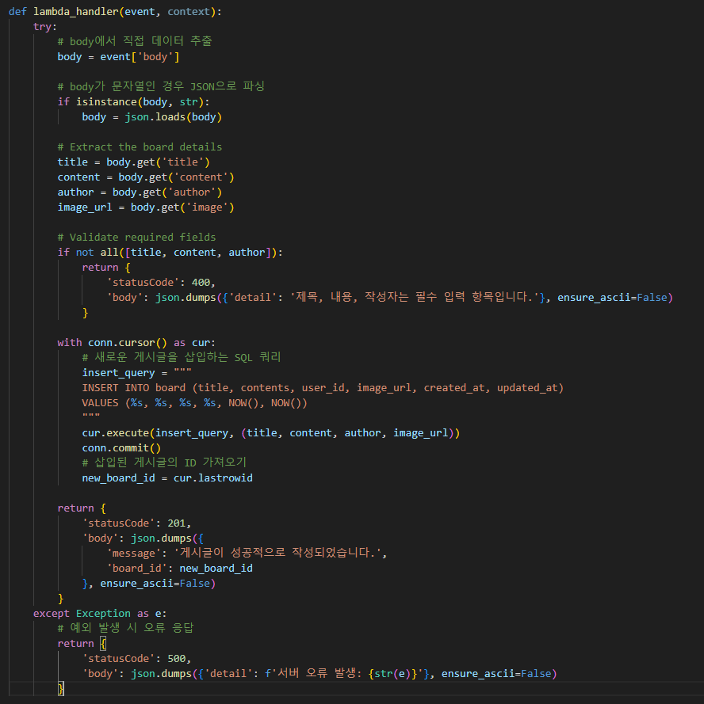
Lamdba 함수 - 코드 소스
3
Write

Slide 23
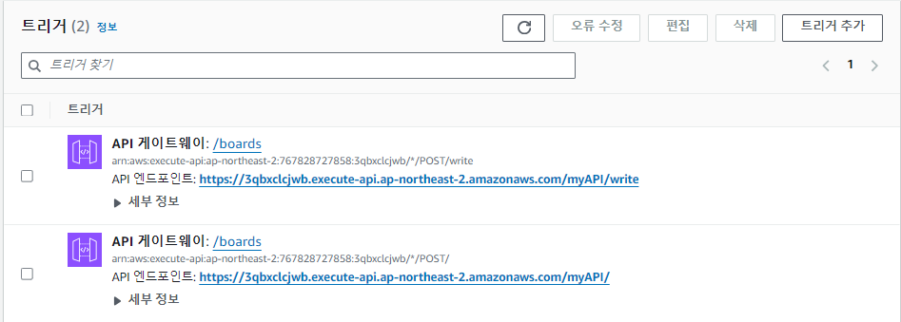
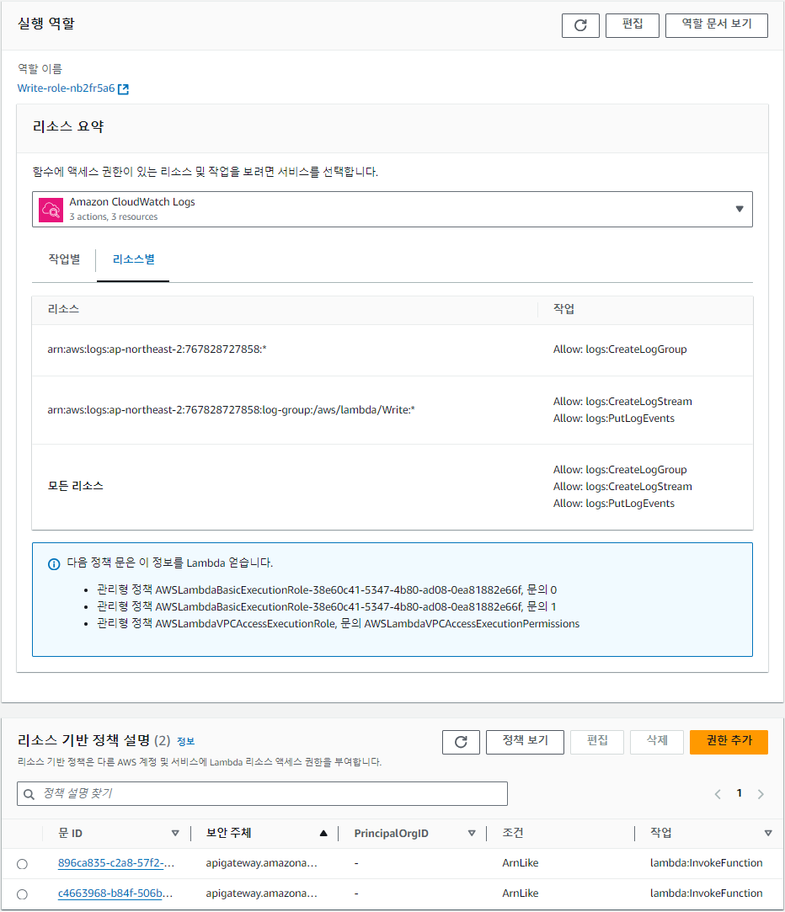
Lamdba 함수 - 구성
3
Write

Slide 24

Lamdba 함수 - 구성
3
Write

Slide 25
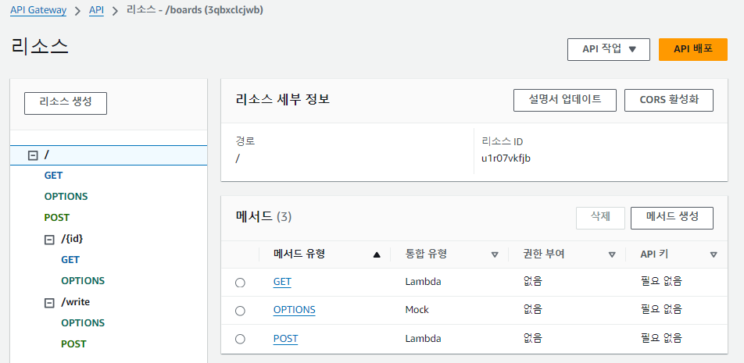
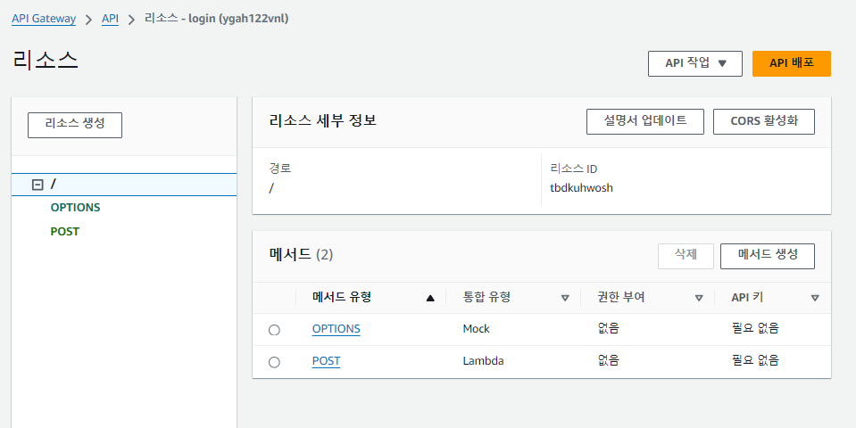
API Gateway
01
/boards
게시판과 관련된 모든API
02
/login
로그인 전용API

Slide 26

오류현상
EC2 : Python 설치파일과, Docker 파일의 python의 버전 호환문제
– 두개를 같은 버전으로 맞춰줌으로 해결되었습니다.
호환성 CORS 오류
– API Gateway 에서 CORS 오류가 많이 났습니다.
그 이유는 API Gateway 에서 메서드 설정에대한 이해도가 떨어졌기때문입니다.
/boards 의 루트”/” API 메서드는 크게신경쓰지않고,
그 안에있는 리소스의 메서드에만 CORS 설정을 했었습니다.
하지만 루트경로의 설정이 중요하였고, 조회와 글쓰기모두를 만족할 설정이 필요하여 “/” 루트에 매서드를 Get 과 Post 를 열어 /boards/{id} 와 /boards/write 의 CORS 오류를 해결하였습니다.

Slide 27
느낀점
EC2에 직접 배포하여 실행했다면 더 빠르게 프로젝트를 완성할 수 있었겠지만, Lambda 함수를 활용해 백엔드를 세분화해보고 싶었습니다.
그래서 세분화 하여 진행하였고, 혼자서 서버 로직을 나누어 진행하다 보니, 구조가 더 복잡해지고 해야 할 작업도 많아져 살짝 버겁다고 느껴졌습니다.
처음 사용해본 Lambda 함수는 초기 설정과 작업 과정이 생각보다 복잡하고 시간이 걸렸습니다. 하지만 제작 후에 바로 테스트 코드를 입력해볼 수 있고, 오류가 발생하면 해당 함수만 확인하면 되어서 유지보수 면에서는 상당히 편리했습니다.
이번 프로젝트를 통해 총 3개의 Lambda 함수를 제작하며, 처음에는 다소 어렵게 느껴졌지만 점차 익숙해지는 계기가 되었고, 이를 계기로 파이널 프로젝트에 보다 나은 로직을 작성하여 보다 발전한 BE를 구성하여 배포할 수 있을 것 같습니다.

Slide 28
감사합니다.

